Slide 1
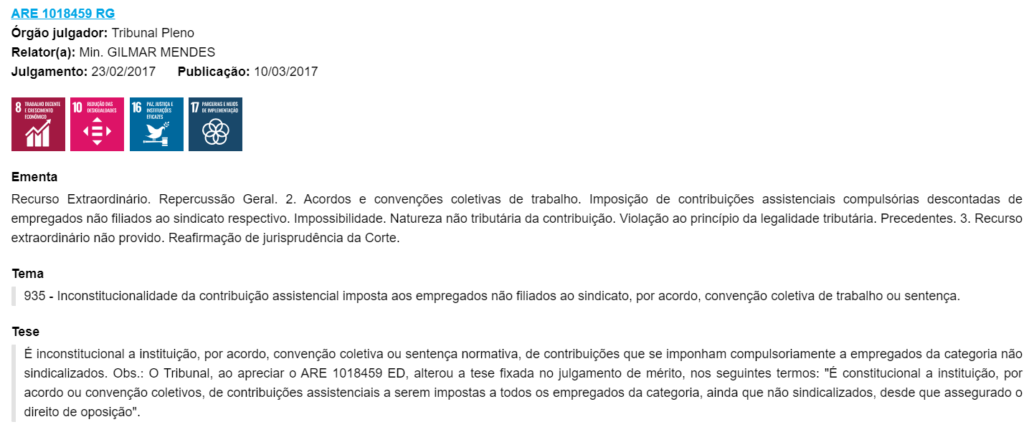
OS MECANISMOS PARA O EXERCÍCIO DO DIREITO DE OPOSIÇÃO DOS TRABALHADORES NÃO SINDICALIZADOS A COBRANÇA DE CONTRIBUIÇÃO ASSISTENCIAL PREVISTA EM ACORDO E/OU CONVENÇÃO COLETIVA À LUZ DA MODIFICAÇÃO DE ENTENDIMENTO DO SUPREMO TRIBUNAL FEDERAL NO ARE 1018459: UMA ANÁLISE A PARTIR DO SEGMENTO BANCÁRIO – PÚBLICO E PRIVADO – NO ESTADO DO ESPÍRITO SANTO
¹ BARCELLOS, Pedro Henrique Martins, ²DALTO, Hudson Augusto.
¹ Graduando em Direito – UNESC Campus Colatina. E-mail: phmbarcellos@gmail.com;
² Msc. Professor do Curso de Direito – UNESC Campus Colatina. E-mail: hdalto123@hotmail.com
Reforma Trabalhista (Lei nº 13.467/2017):
Eliminação da obrigatoriedade do “imposto sindical” x Permissão de flexibilização de direitos mediante negociação coletiva.
Diferentes tipos de contribuição:
Contribuição Sindical: custeio do sistema sindical; antes da reforma – natureza tributária e obrigatória; perde tal natureza com a Lei nº 13.467/2017
Contribuição Confederativa: custeio do sistema confederativo (cúpula do sistema sindical); sem natureza tributária.
Contribuição Assistencial: custos da atividade negocial; sem natureza tributária.
STF: ARE 1018459/PR:
TEMA 0935: Inconstitucionalidade da contribuição assistencial imposta aos empregados não filiados ao sindicato, por acordo, convenção coletiva de trabalho ou sentença.
Mudança de entendimento: Voto Vista do Ministro Luís Roberto Barroso.
Principais pontos:
Valorização da negociação coletiva X Enfraquecimento dos Sindicatos.
Empregado “carona”: obtém vantagem mas não paga por ela.
Solução: direito de oposição.
REFERÊNCIAS:
BRASIL. Lei 13.467 de 13 de Julho de 2017. Altera a Consolidação das Leis do Trabalho (CLT), aprovada pelo Decreto-Lei nº 5.452, de 1º de maio de 1943, e as Leis n º 6.019, de 3 de janeiro de 1974, 8.036, de 11 de maio de 1990, e 8.212, de 24 de julho de 1991, a fim de adequar a legislação às novas relações de trabalho.
BRASIL. Supremo Tribunal Federal. Agravo em Recurso Extraordinário 1018459/PR.

